Slide 1
Porokylän leipomon ruokahävikki hyötykäyttöön
Aleksi Argillander Arttu Suhonen
Onni Rautio Jenni Vainikka jenni.vainikka@hotmail.com

Slide 2
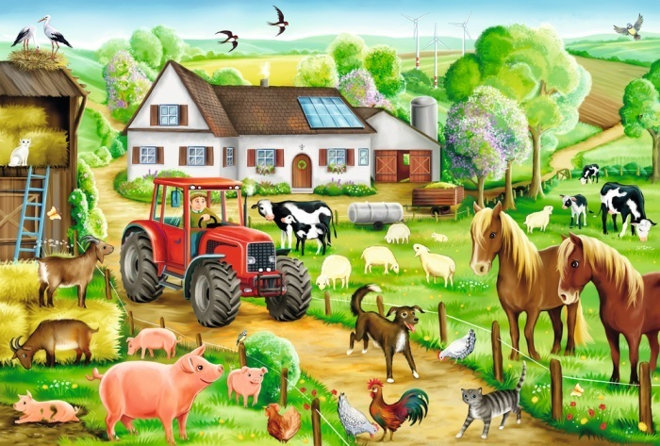
Hävikki eläinten ruuaksi nollakustannuksilla!
Kuljetukset hoitaa ulkopuolinen yrittäjä.
Nyt jo kaksi kiinnostunutta maatilaa.
Mahdollisuus hyödyntää sika- ja karjatiloilla.
Hävikki sekoitetaan heinän ja muiden eläinten ruokien sekaan apevaunun avulla.

Slide 3
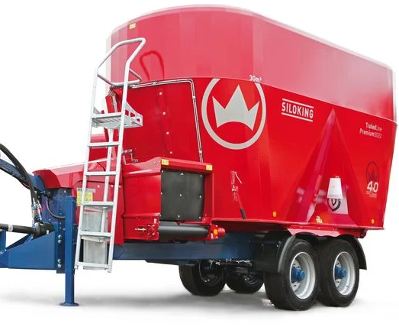
Seuraavat toimenpiteet
Kiertotalouden mahdollisuudet
Maatilojen isäntien vierailu leipomolla ja neuvottelut leipomon johdon kanssa.
ELY-keskukselta 30% tuki apevaunujen hankintaan.
Porokylän leipomon avustus apevaunun hankintaan.
Kuljetusyrittäjän kanssa uusi edullisempi sopimus, sillä kuljetusmatkat ovat vain 1/3 nykyisestä.

Slide 4
Kaikki hyötyy ja voittaa
Kestävää kehitystä ja taloudellista säästöä.
50 000-60 000€ → 0€ !!
Maatilojen ei tarvitse ostaa eläimille kaikkia lisäravinteita kaupasta.
Lyhyemmät kuljetusmatkat.
Paikallista yhteistyötä kahden yrityksen välillä.
Ympäristö ja eläimet kiittää!

